Slide 1
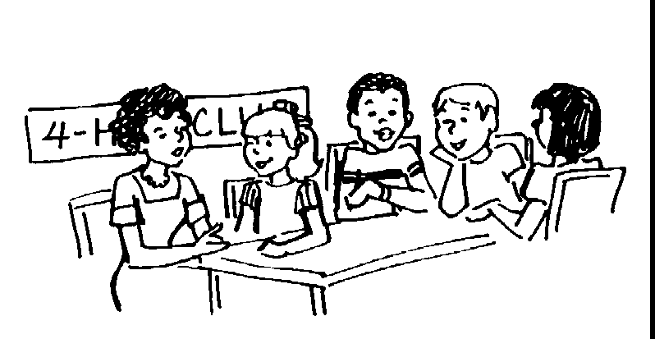
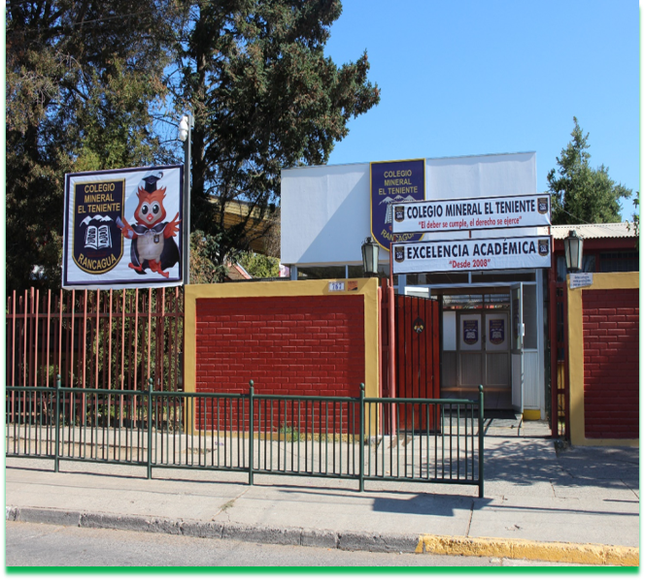
ASIGNATURA: Lengua y literatura 8º AB
CLASE N° 7

Slide 2
Recordemos conceptos
Lenguaje figurado

Slide 3
Lenguaje figurado / figuras retoricas
Lo podemos definir como una forma artística de usar palabras, estas dicen de manera atractiva las cosas dentro de una obra literaria.

Slide 4
La guía dice que el lenguaje figurado se presenta en los textos poéticos mediante la presencia de figuras retoricas, aquí nombraremos algunas de esas figuras con su definición.
Metáfora
Símil
Es una comparación indirecta que establece relación de identidad entre dos realidades.
Ejemplo:
las perlas de tu boca
La nieve de tu pelo es abundante
Es una comparación directa que establece una relación de semejanza entre dos realidades. Utiliza palabras como: parecido, semejante, igual a, como…
Ejemplo:
Tu pelo es como el trigo.
Su cabello largo semejante a la noche

Slide 5
Hipérbole
Aliteración
Es una exageración expresiva que da énfasis a una idea.
Ejemplo:
Estoy muerto de hambre
Mil lunas y mil soles vienen
Consiste en la repetición de las mismas letras (en las palabras) para producir sonidos iguales o parecidos y así provocar sensaciones diversas en el lector.
Ejemplo:
El ruido con que rueda la ronca tempestad.

